Slide 1

PROYECTO DE PRESUPUESTO
GOBIERNO DERLIS MAIDANA
EJERCICIO 2017

Slide 2
GOBERNACION DE MISIONES
PROYECTO DE PRESUPUESTO DE GASTOS - AÑO 2017
 | MONTO | %
TOTAL GRUPO 100 SERVICIOS PERSONALES | 6.074.348.251 | 11
TOTAL GRUPO 200 SERVICIOS NO PERSONALES | 2.126.004.681 | 4
TOTAL GRUPO 300 BIENES DE CONSUMO | 2.865.931.554 | 5
TOTALGRUPO 500 INVERSION FISICA | 20.627.120.813 | 36
TOTAL GRUPO 800 TRANSFERENCIAS | 24.633.571.801 | 43
TOTAL GRUPO 900 OTROS GASTOS | 350.000.000 | 1
TOTAL PRESUPUESTO 2017 | 56.676.977.100 | 100

Slide 3
GOBERNACION DE MISIONES
COMPOSICION DE RUBROS CON MAYOR INVERSION
TOTAL CONSTRUCCIONES | 18.135.596.087 | 88
TOTAL ADQUISICION DE MAQUINARIAS | 2.121.664.500 | 10
TOTAL ADQUISICION DE EQUIPOS DE OFICINA | 169.860.226 | 1
TOTAL PROYECTOS DE INVERSION | 200.000.000 | 1
GRUPO 500 INVERSION FISICA | 20.627.120.813 | 100

Slide 4
GOBERNACION DE MISIONES
COMPOSICION DE RUBROS CON MAYOR INVERSION
TOTAL BECAS | 1.800.000.000 | 7
TOTAL TRANSFERENCIA PARA GASTOS DE ORGANIZACIÓN | 2.489.478.967 | 10
TOTAL SUBSIDIO Y ASISTENCIA SOCIAL | 250.000.000 | 1
TOTAL COMPLMENTO NUTRICIONAL Y ALMUERZO | 17.016.491.563 | 69
TOTAL APORTE PARA GASTOS DE CAPITAL CAPITAL | 3.077.601.271 | 12
TOTAL GRUPO 800 TRANSFERENCIAS | 24.633.571.801 | 100

Slide 5
EDUCACIÓN

Slide 6
En 3 años de gestión, asumimos como uno de los principales compromisos el fortalecimiento de la Educación en el Departamento; en base cuatro aristas fundamentales: INFRAESTRUCTURA, ALIMENTACIÓN ESCOLAR, MEJORAR LA CALIDAD EDUCATIVA Y BECAS UNIVERSITARIAS.
El fundamento se sustenta en que los alumnos no pueden estar en aulas inseguras que apeligran su integridad física, baños y cocinas comedor, en estado insalubres e incluso inexistentes, niños y niñas que por falta de alimentación no logran un buen aprendizaje, así como la falta de un programa didáctico que permita a los estudiantes tener una mejor calidad educativa; y por último muchos jóvenes que por falta de recursos económicos no siguen una carrera universitaria.
Con estos objetivos exitosamente cumplidos, que a continuación lo detallamos, consideramos que acompañamos a los niños, niñas y jóvenes durante todo el proceso educativo, cerrando el círculo desde el inicio escolar, hasta constituirse en profesionales útiles para sus familias y la sociedad; de esta manera logramos priorizar la EDUCACION que constituye la clave para el progreso del País.

Slide 7
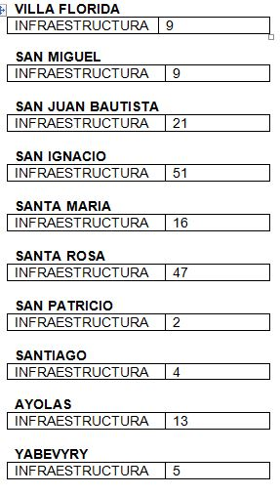
CIFRA RECORD CON MÁS DE 177 OBRAS EJECUTADAS EN EDUCACIÓN
EL GOBIERNO DERLIS MAIDANA HA REALIZADO UN SIN NÚMERO DE CONSTRUCCIONES DE AULAS, CERCADO PERIMETRAL, COCINA COMEDOR, BAÑOS, REPARACIONES Y OTROS, PARA COMODIDAD, BIENESTAR Y SEGURIDAD DE LOS ESTUDIANTES Y DOCENTES DE MISIONES.

Slide 8
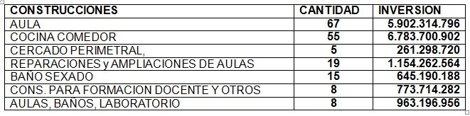
CIFRA RECORD CON MÁS DE 177 OBRAS EJECUTADAS EN EDUCACIÓN
EL GOBIERNO DERLIS MAIDANA HA REALIZADO UN SIN NUMERO DE CONSTRUCCIONES DE AULAS, CERCADO PERIMETRAL, COCINA COMEDOR, BAÑOS, REPARACIONES Y OTROS, PARA COMODIDAD, BIENESTAR Y SEGURIDAD DE LOS ESTUDIANTES Y DOCENTES DE MISIONES.
MONTO DE INVERSIÓN TOTAL MAS DE: 16.483.678.408

Slide 9
ALMUERZO ESCOLAR 100% DE COBERTURA.
CON ESTE PROGRAMA SE HA IMPLEMENTADO LA MODALIDAD PLATO FRESCO, CON LAS INVERSIONES HECHAS POR LA GOBERNACIÓN SE LOGRÓ INTERVENIR A TODAS LAS INSTITUCIONES DEL DEPARTAMENTO, BRINDANDO AL ESTUDIANTE MEJOR NUTRICIÓN, MAS ASISTENCIA A CLASES, MEJOR APRENDIZAJE. ASI MISMO SE LOGRA EL AHORRO DE LA ECONOMÍA FAMILIAR, LA CREACIÓN DE PUESTOS DE TRABAJOS Y OTROS BENEFICIOS.
TOTAL DE INSTITUCIONES: | 118
TOTAL DE ALUMNOS: | 10.517
MONTO DE INVERSION 2016 | 14.723.222.788
MONTO DE INVERSION 2013 - 2016 | 30.660.547.158

Slide 10

PRESENCIA DE LA GOBERNACIÓN EN EL PROGRAMA DEL ALMUERZO ESCOLAR

Slide 11

MERIENDA ESCOLAR, EN TODAS LAS INSTITUCIONES EDUCATIVAS DEL DEPARTAMENTO.
CON PROGRAMA MERIENDA ALMUERZO ESCOLAR SE REALIZAN PROVISIONES DIARIAS DEL VASO LECHE, CON EL COMPLEMENTO DE CHIPITAS, GALLETITAS SALADAS Y DULCES, QUE CONTRIBUYE A LA MEJOR NUTRICION, DESARROLLO Y BIENESTAR DE LOS ESTUDIANTES DE MISIONES.
GOBERNACIÓN
100%

Slide 12
6.453 BECAS OTORGADAS EN 3 AÑOS DE GESTIÓN..!!
GOBIERNOS 5AÑOS
ANTERIORES
41%
DERLIS MAIDANA 3 AÑOS
59%
5 AÑOS DE GOBIERNOS ANTERIORES
- MONTO DE INVERSION: 3.570.700.000
3 AÑOS DE GOBIERNO – DERLIS MAIDANA
- MONTO DE INVERSION: 5. 208.000.948

Slide 13
PROGRAMA EDUCATIVO
LEO, PIENSO, APRENDO.
ENSEÑANZA PARA ALUMNO Y CAPACITACIÓN DOCENTE.
1953 niños de 152 instituciones y capacitación a 181 docentes
COBERTURA
Año: 2016: Primer Grado 100%. De las Instituciones Educativas
2017: Segundo Grado.
2018: Tercer Grado.
MONTO DE INVERSIÓN: 177.620.000

Slide 14
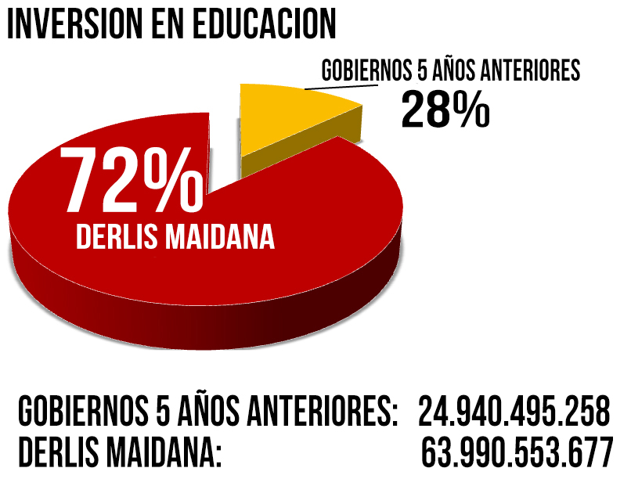
INVERSIÓN EN EDUCACIÓN

Slide 15
AGUA POTABLE
MISIONES - ÚNICO DEPARTAMENTO DEL PAIS, A PUNTO DE LLEGAR AL 100% EN COBERTURA DE AGUA POTABLE.
CON LA VISIÓN DEL GOBERNADOR DERLIS MAIDANA, SE HA INVERTIDO FUERTEMENTE EN LA CONSTRUCCIÓN DE SISTEMAS DE AGUA POTABLE, ANTE LA CRISIS QUE MUCHOS CIUDADANOS DEBIAN RECORRER LARGAS DISTANCIAS EN BUSCA DEL LÍQUIDO VITAL; POR ELLO CON LA CONSTRUCIÓN Y MEJORAS DE LOS SISTEMAS DE AGUA, ESTAMOS SOLO A TRES LOCALIDADES DE LOGRAR LA COBERTURA TOTAL, SINÓNIMO DE SALUD Y MEJOR CALIDAD DE VIDA DE LOS HABITANTES

Slide 16
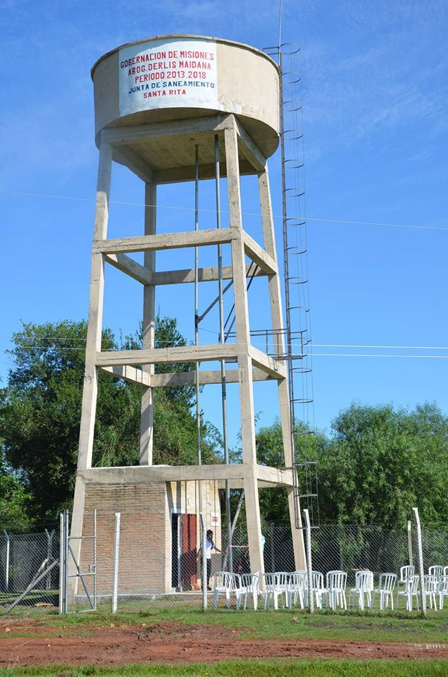
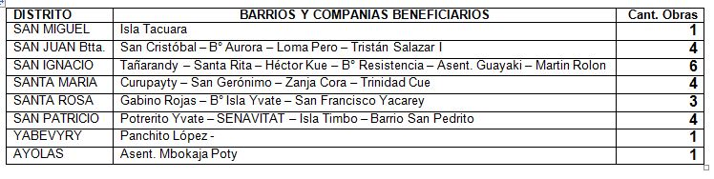
TOTAL DE OBRAS REALIZADAS: 24
MONTO DE INVERSIÓN: 1.962.254.729
OBRAS LICITADAS
MONTO DE INVERSION: 1.225.389.486 - TRANSFERENCIA Y APORTE PARA MODERNIZACIÓN, MEJORAMIENTO Y AMPLIACIÓN DE SISTEMAS EXISTENTES

Slide 17
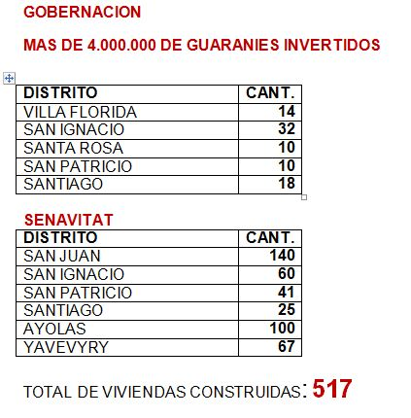
VIVIENDA S
DENTRO DE LA POLÍTICA DE LUCHA CONTRA LA POBREZA, HEMOS REALIZADO LA CONSTRUCCIÓN DE VIVIENDAS PARA PERSONAS DE ESCASOS RECURSOS ECONÓMICOS, BENEFICIANDO DIRECTAMENTE A SUS FAMILIAS.
RECURSOS PROPIOS Y GESTIONES.

Slide 18
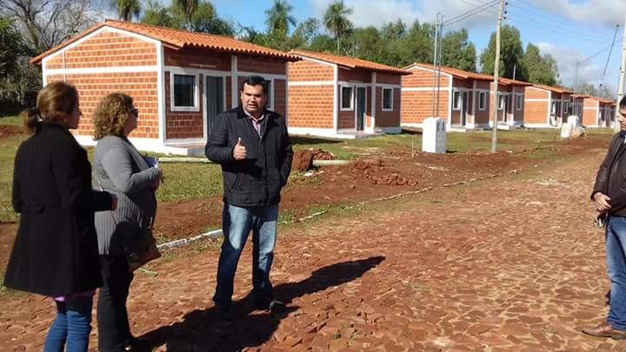
VIVIENDA PARA MADRES SOLTERAS.
MONSEÑOR PASTOR BOGARIN ARGAÑA

Slide 19
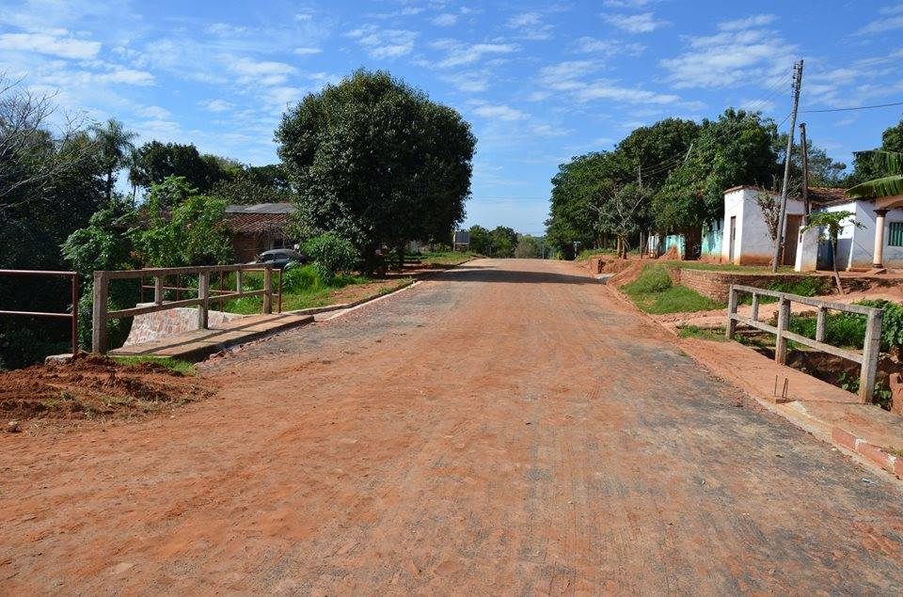
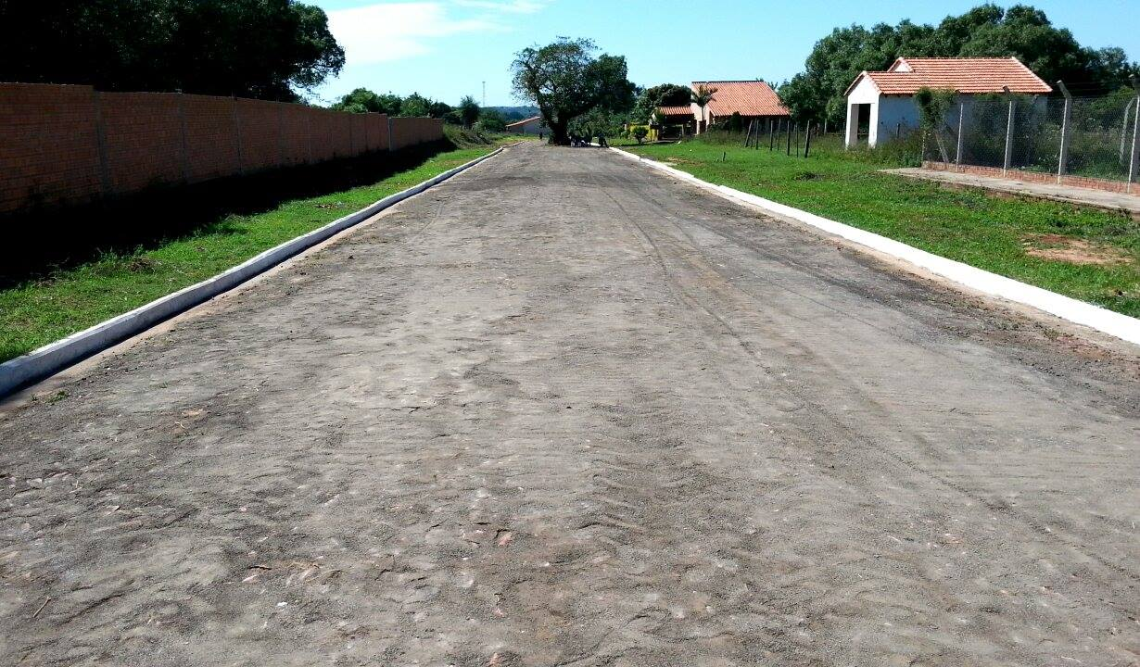
COSTRUCCIÓN DE CALLES EMPEDRADAS PARA EL DESARROLLO ECONOMICO Y SOCIAL.
LA GOBERNACIÓN DE MISIONES TRABAJA ARDUAMENTE PARA LOGRAR MEJORAR LA INFRAESTRUCTURA VIAL DE LOS DISTINTOS DISTRITOS, A TRAVES DE LA CONSTRUCCIÓN DE PAVIMENTOS TIPO EMPEDRADO CONFORME A UN PLAN DE PRIORIDADES EN EL DEPARTAMENTO.
HASTA EL MOMENTO EL GOBIERNO DEPARTAMENTAL HA INVERTIDO MAS DE 15.899.535.559 DE GS.

Slide 20
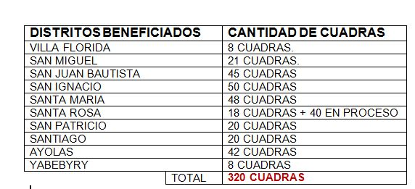

Slide 21
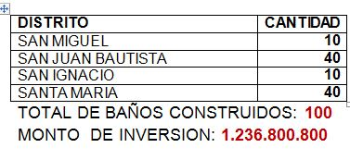
130 BAÑOS MODERNOS CON LAVADEROS PARA FAMILIAS DE ESCASOS RECURSOS.
MUCHAS FAMILIAS DEL DEPARTAMENTO, NO CONTABAN CON ALGO TAN PRIMORDIAL COMO UN BAÑO EN CONDICIONES DE SALUBRIDAD Y COMODIDAD. ES POR ELLO QUE EL GOBIERNO DEPARTAMENTAL DERLIS MAIDANA HA LLEVADO ADELANTE, COMO UNA DE LAS ESTRATEGIAS DE LA LUCHA CONTRA LA POBREZA, LA CONSTRUCCIÓN DE BAÑOS MODERNOS CON LAVADEROS BAJO TECHO PARA FAMILIAS DE ESASOS RECURSOS ECONOMICOS DE MISIONES.
70
130

Slide 22
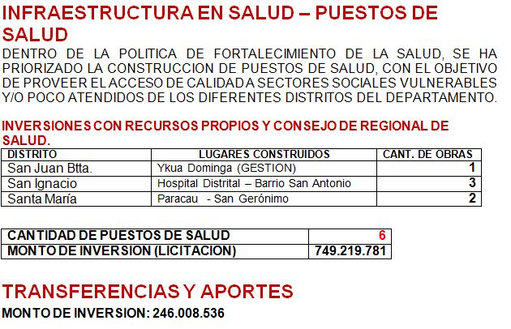
SALUD

Slide 23
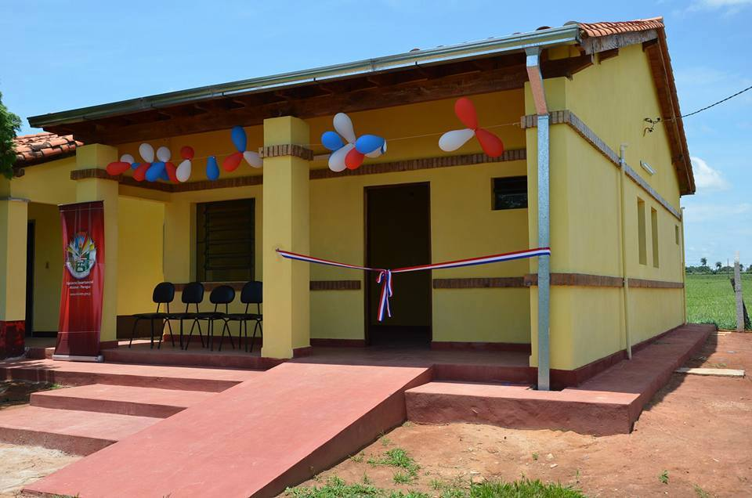

Slide 24
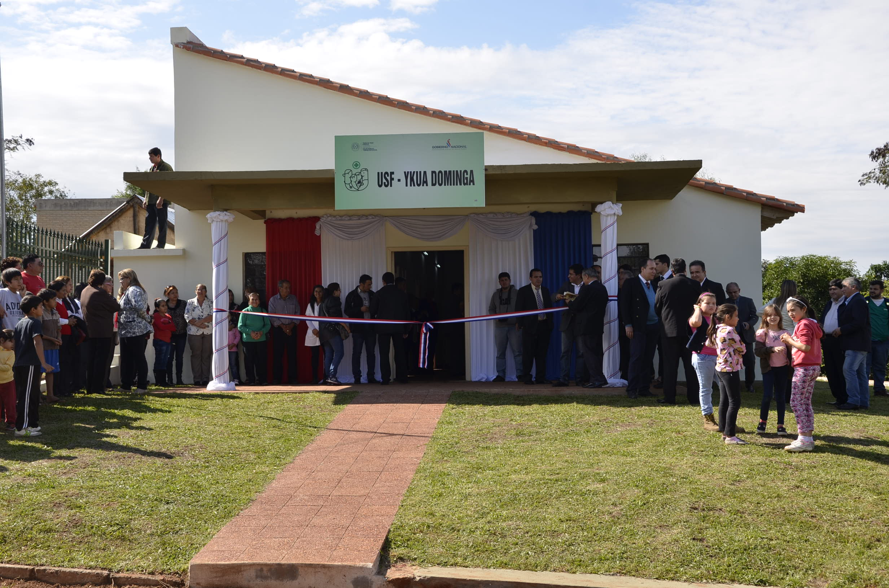

Slide 25
DEPORTE
SE HA DOTADO DE INFRAESTRUCTURAS A LAS INSTALACIONES DE CLUBES Y POLIDEPORTIVOS DE LOS DIFERENTES DISTRITOS, CON LA VISIÓN DE DOTAR DE ESPACIOS MODERNOS A LA AFICION DEPORTIVA, Y POR SOBRE TODO LOGRAR QUE MISIONES SEA PROTAGONISTA DE GRANDES EVENTOS, HECHO CONSEGUIDO, CON LA REALIZACIÓN DE EVENTOS NACIONALES Y HASTA MUNDIALES, NUNCA ACONTECIDAS POR LA CARENCIA DE INSFRAESTRUCTURA.

Slide 26
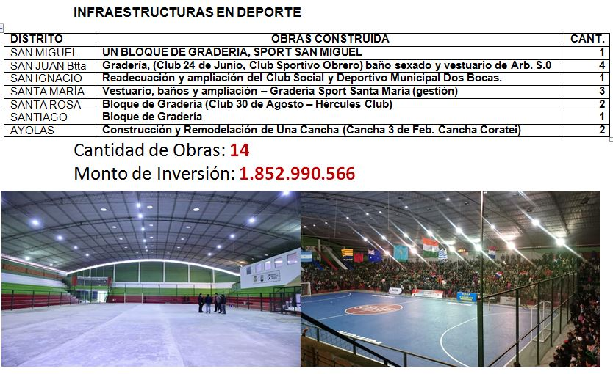

Slide 27
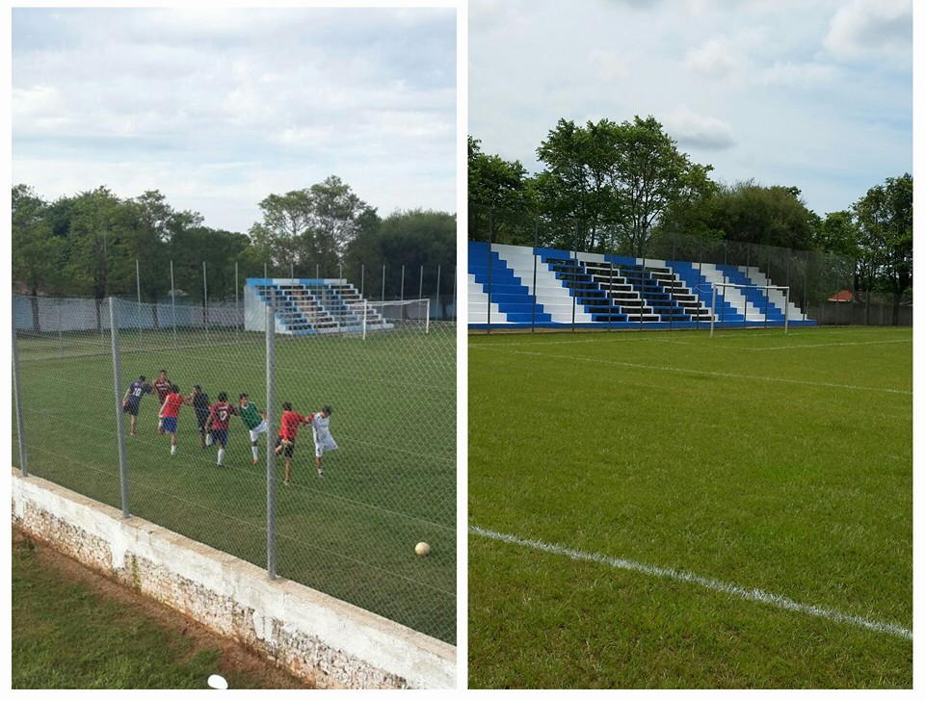

Slide 28
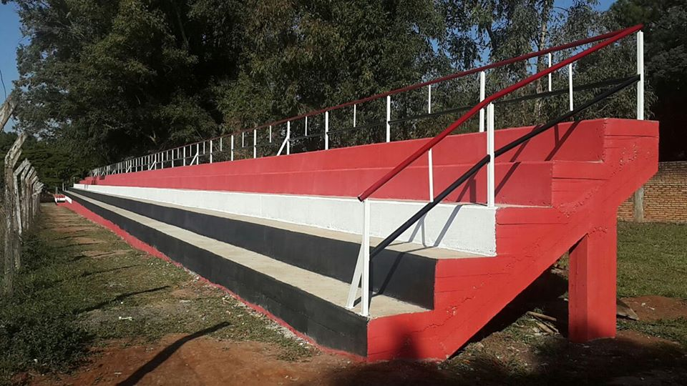

Slide 29
Seguridad
MAS DE 5 MIL MILLONES DE GUARANÍES
HEMOS DOTADO DE MODERNAS INFRAESTRUCTURAS A LAS VARIAS COMISARIAS,
LA INSTALACIÓN DEL CENTRO DE ATENCIÓN DE LLAMADAS CON TECNOLOGÍA DE ÚLTIMA GENERACIÓN, GPS PARA PATRULLERAS, SISTEMA DE 20 CÁMARAS PARA VIDEO VIGILANCIA PÚBLICA CON SU SALA DE MONITOREO Y ALMACENAMIENTO DE DATOS, SISTEMA DE PROTECCIÓN PARA FUNCIONAMIENTO CONTINUO 24H/7D, INTERCONEXIÓN CON LOS OTROS CENTROS DEL PAÍS, INTEGRACIÓN DE SISTEMA DE RADIOCOMUNICACIÓN
Y SOPORTE TÉCNICO Y MANTENIMIENTO POR DOS AÑOS

Slide 30
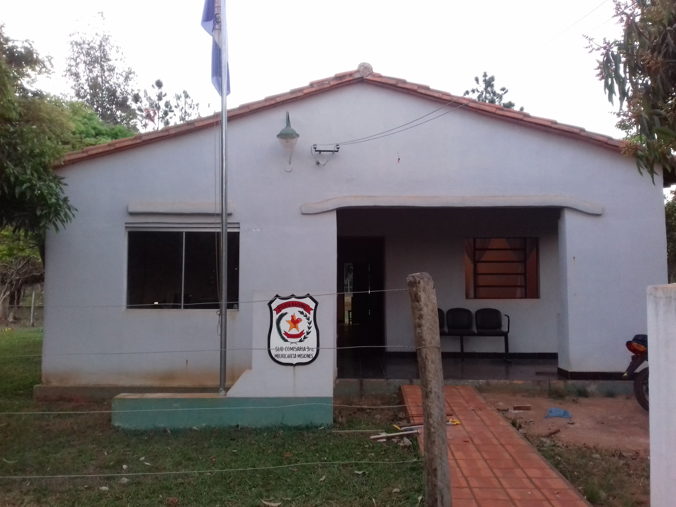
COMISARIA MBURICARETA

Slide 31
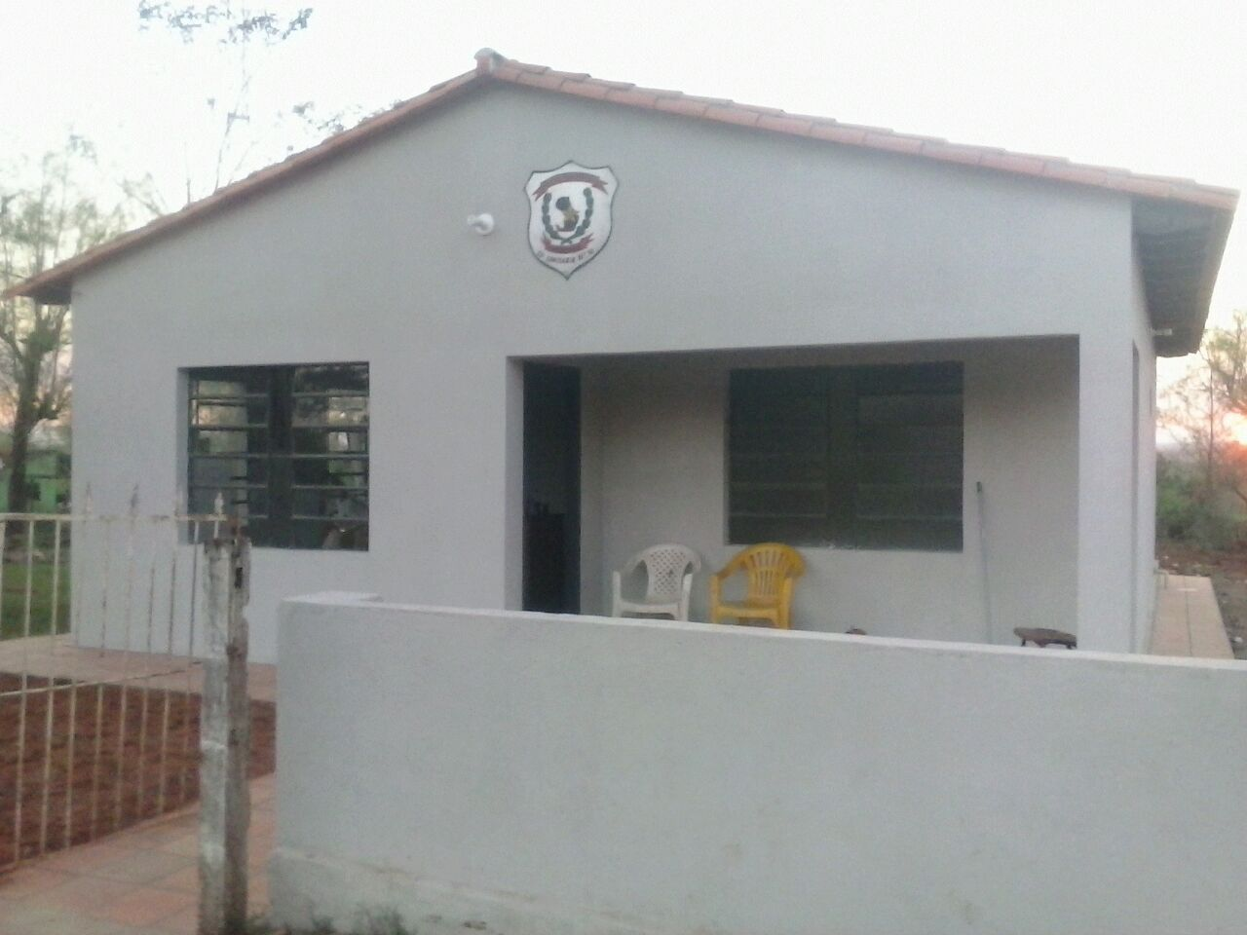
COMISARIA SANTA RITA

Slide 32
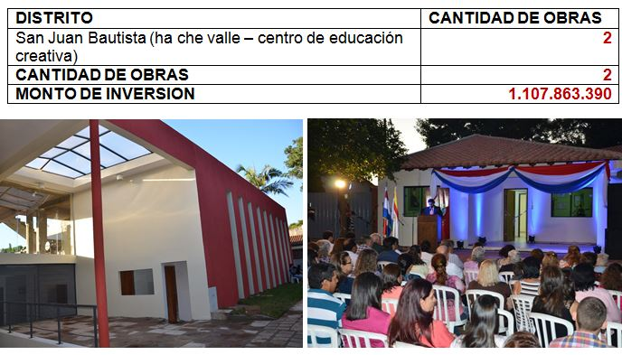
CULTURA
LA ADMINISTRACIÓN DEPARTAMENTAL HA ENFOCADO SU OBJETIVO EN EL FORTALECIMIENTO DE LA INFRAESTRUCTURA CULTURAL DE LAS INSTITUCIONES DEDICADAS A LA FORMACION DE NIÑOS, JOVENES Y ADULTOS.

Slide 33
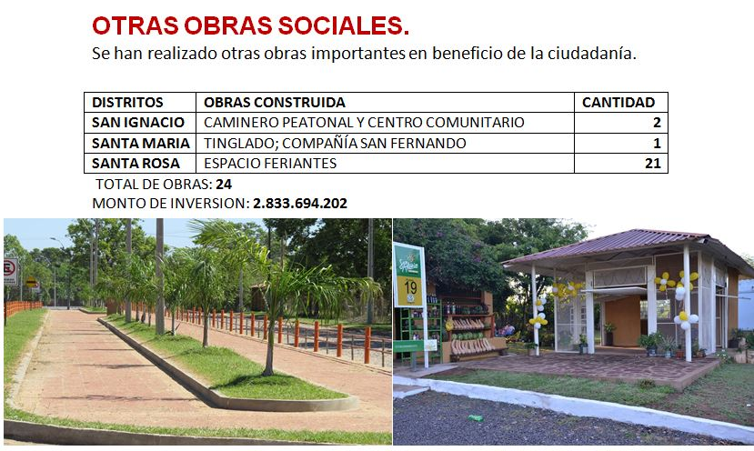

Slide 34
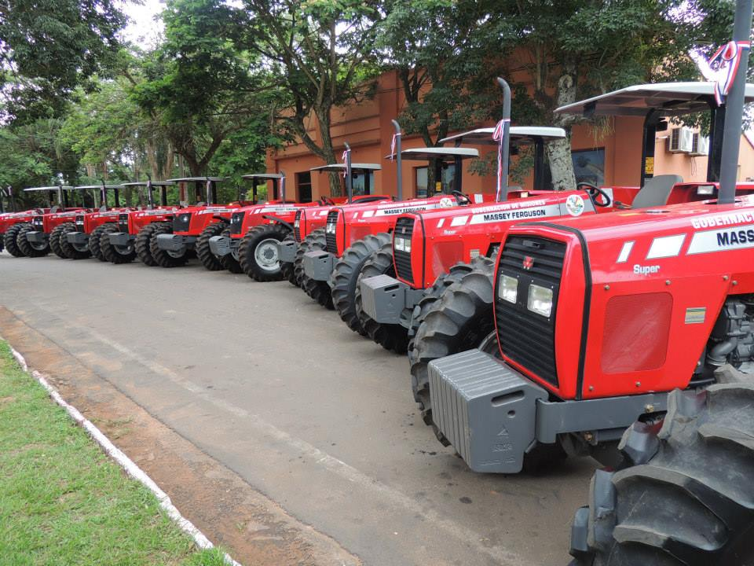
MAQUINARIAS

Slide 35
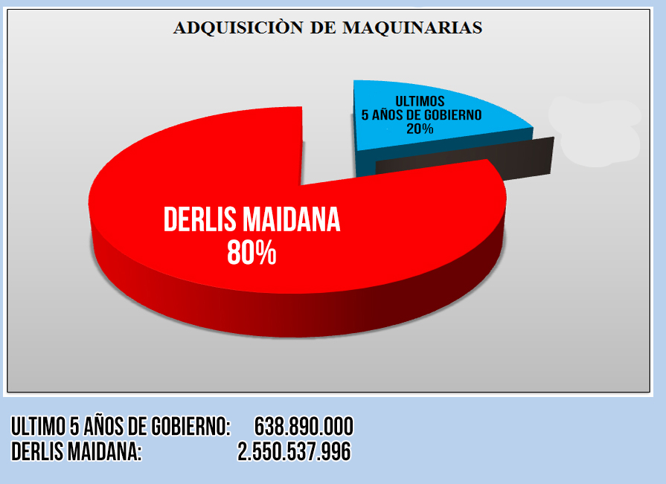
TOTAL: 26
MONTO DE INVERSION: 2.640.537.996

Slide 36
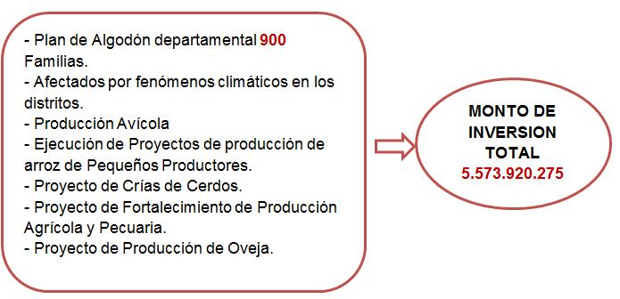
MAG
FORTALECIMIENTO A LA PRODUCCIÓN AGRICOLA Y PECUARIA
CON LA GESTIÓN DEL GOBERNADOR DERLIS MAIDANA SE HA LOGRADO CONSEGUIR LOS RECURSOS NECESARIOS PARA LA AYUDA A LOS PRODUCTORES AGRÍCOLAS Y PECUARIOS EN SUS DIVERSAS ACTIVIDADES Y LA ASISTENCIA OPORTUNA A LOS DAMNIFICADOS Y AFECTADOS POR LOS FENÓMENOS DE LA NATURALEZA.
GRACIAS A NUESTRAS GESTIONES EL MINISTERIO DE AGRICULTURA Y GANADERIA DESEMBOLSO ATRAVEZ DE SUS DIVERSOS PROGRAMAS:
PPI, PRODERS, PAGRO, PRONAFOPE: CON UNA INVERSION TOTAL DE: 4.610.577.183

Slide 37
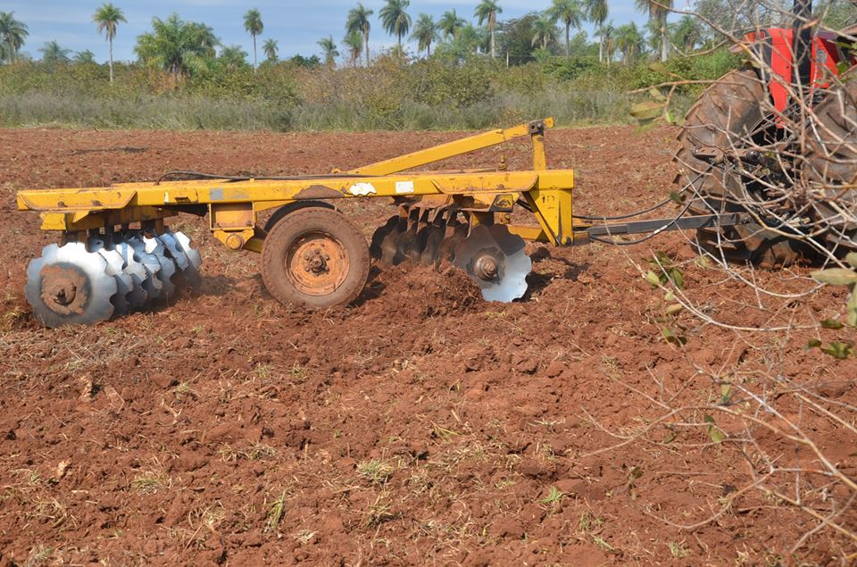
PREPARACION MECANIZADA DE SUELO
Mas de 60 mil Hectáreas de preparación de Suelo en esto 3 años.

Slide 38
Mujer Niñez y Adolescencia
10- IGUALDAD DE OPORTUNIDADES Y EQUIDAD DE GÉNERO (MUJER, NIÑEZ Y ADOLESCENCIA)
A TRAVÉS DE LA SECRETARIA DEPARTAMENTAL DE LA NIÑEZ Y LA ADOLESCENCIA, EN COORDINACION CON OTRAS INSTITUCIONES ESTATALES, SIGUIENDO LA POLITICA DEL GOBIERNO NACIONAL, SE VIENE EJECUTANDO PROYECTOS DE POLITICAS DE GENERO INCENTIVANDO LA FORMACION DE MUJERES EMPRENDEDORAS PROVEYENDO LAS HERRAMIENTAS NECESARIAS A TRAVES DE LOS RECURSOS DE LA GOBERNACION A DISTINTOS COMITES ORGANIZADOS. SE REALIZAN CAPACITACIONES, CURSOS Y CHARLAS DESTINADAS AL SECTOR MUJER.
SE REALIZARON GESTIONES ANTE LA SECRETARIA DE REPATRIADOS, PARA LA NACIONALIZACION DE HIJOS DE COMPATRIOTAS NACIDOS EN EL EXTRANJERO, EXONERACION DE PASAJES Y OTROS GASTOS PARA ESTUDIANTES BECADOS EN EL EXTERIOR.

Slide 39
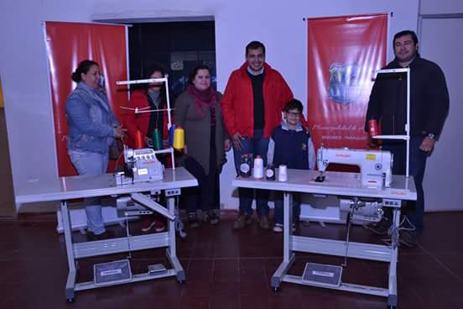

Slide 40
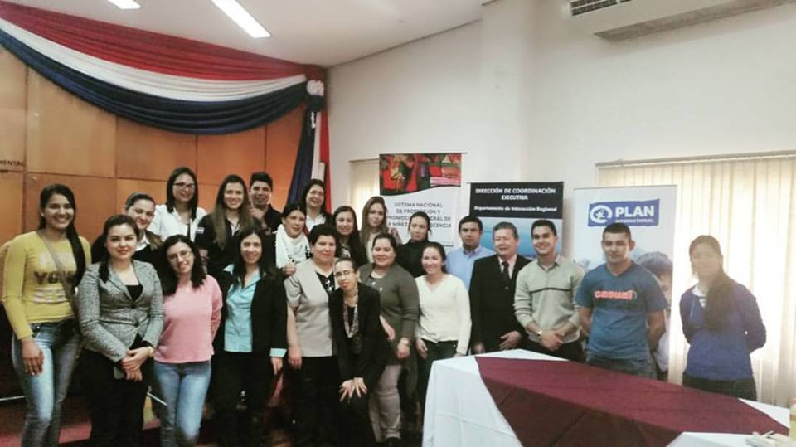

Slide 41
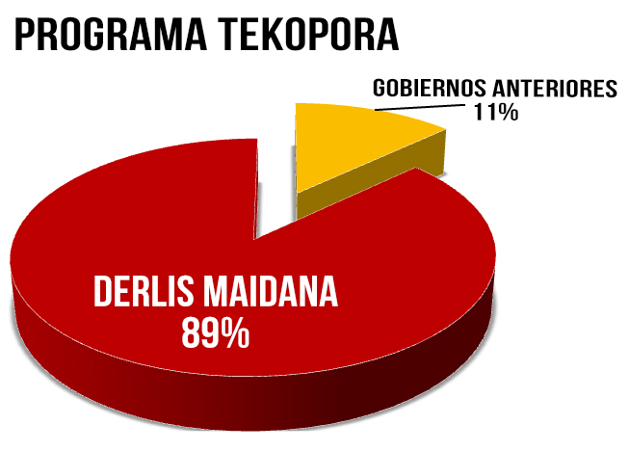
TEKOPORÃ
CON EL PROGRAMA TEKOPORÃ DIRIGIDO A FAMILIAS EN SITUACIÓN DE EXTREMA POBREZA Y VULNERABILIDAD ENTRE 0 A 18 AÑOS CON EL OBJETIVOS DE QUE LOS MISMOS EJERZAN SUS DERECHOS PARA MEJORAR SUS OPORTUNIDADES FUTURAS CON LAS GESTIONES DE LA GOBERNACIÓN HEMOS LOGRADO AUMENTAR NOTABLEMENTE LA CANTIDAD DE BENEFICIARIOS EN RELACIÓN A LOS PERIODOS ANTERIORES.
PERIODOS ANTERIORES: 321 BENEFICIARIOS
PERIODO DERLIS MAIDANA: 2.857 BENEFICIARIOS

Slide 42
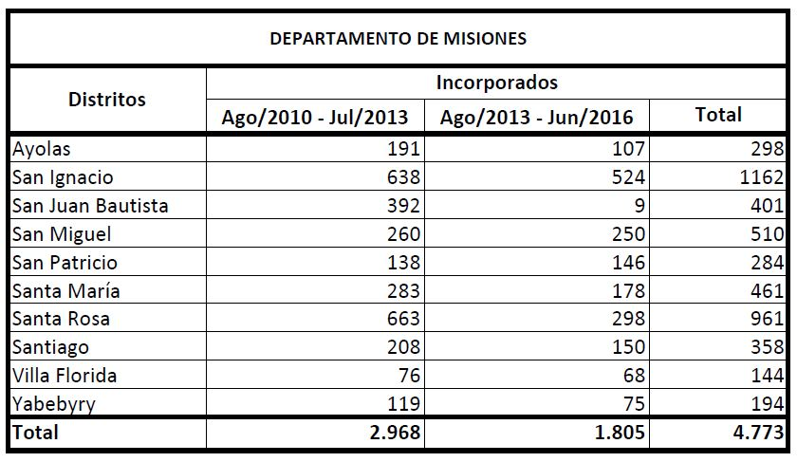
3ra Edad

Slide 43
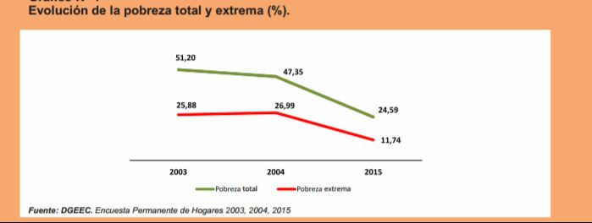

Slide 44
PLANES PARA EL FUTURO.
CONSEGUIR QUE TODAS LAS ESCUELAS PÚBLICAS DE MISIONES, MEJOREN SUS CONDICIONES DE INFRAESTRUCTURA Y ESPECIALMENTE QUE EL 100% TENGAN COCINA COMEDOR.-
LLEGAR AL 100% DE CONSTRUCCIÓN DE SISTEMA DE AGUA POTABLE EN TODOS LOS DISTRITOS, COMPAÑÍAS Y ASENTAMIENTOS DEL 8VO DEPARTAMENTO.-
PROSEGUIR CON LOS PROGRAMAS DE AYUDA A LA AGRICULTURA FAMILIAR CAMPESINA..-
MEJORAR OSTENSIBLEMENTE LA INFRAESTRUCTURA VIAL DE NUESTRO
DEPARTAMENTO GRACIAS A LA CONSTRUCCIÓN DE EMPEDRADOS Y ASFALTO Y EL MEJORAMIENTO DE LOS CAMINOS VECINALES EN LOS DIFERENTES PUNTOS DEL DEPARTAMENTO.-
SEGUIR TRABAJANDO EN EL MEJORAMIENTO Y LA CONSTRUCCIÓN DE VIVIENDAS PARA PERSONAS DE ESCASOS RECURSOS DEL DEPARTAMENTO.-

Slide 45
SEGUIR TRABAJANDO POR LA PERSPECTIVA DE GÉNERO, MAYOR IGUALDAD PROPORCIONANDO RECURSOS A COMITÉS DE MUJERES ORGANIZADAS DEL DEPARTAMENTO.-
SEGUIR OTORGANDO BECAS A LOS JÓVENES DEL DEPARTAMENTO BASADOS SIEMPRE CONSIDERANDO CRITERIOS DE EL PROMEDIO Y SITUACIÓN ECONÓMICA DEL SOLICITANTE.-
SEGUIR CONSOLIDANDO EL ESTATUS DE MISIONES COMO EL DEPARTAMENTO MAS SEGURO DEL PARAGUAY.-
SEGUIR GESTIONANDO MAYORES BENEFICIOS EN LAS DIVERSAS CARTERAS MINISTERIALES Y ANTE LA ENTIDAD BINACIONAL YACYRETA.-
PROMOVER MAYOR PARTICIPACIÓN CIUDADANA, DESCENTRALIZACIÓN E INCLUSIÓN SOCIAL.-

Slide 46
MUCHAS GRACIAS.!!

